Slide 1

Présentation du projet AbsMedical
Par MARTINES Stefano & MAGNIN Adrien

Slide 2

Sommaire
Présentation du projet
Technologies utilisées
Présentation de l’application
Démo
Conclusion
Question ?
Notes:
Présentation du projet: Objectif, Description & Avantage et Inconveniant
Technologies utilisés: Langage utilisé, Web Service utilisé, … = Adri

Slide 3
Présentation du projet
Objectif
AbsMedical est une application bureau à destination des médecins dont le but est simple:
Justifier numériquement les absences scolaire d’un étudiant.
Notes:
= Adri

Slide 4
Présentation du projet
Fonctionnalités
Enregistrement d’un certificat médical pour un étudiant.
Exportation du certificat au format PDF.
Notification par email en temps réel.
Gestion des étudiants:
Enregistrement d’un nouvel étudiant.
Modification des informations d’un étudiant.
Suppression d’un étudiant.
Gestion du profil médecin:
Modification des informations d’un médecin.
Paramétrage de l’adresse mail d’un médecin.
Consultation de l’historique des absences d’un étudiant.
Notes:
= Stef

Slide 5
Présentation du projet
Avantages & Inconvénients
Evite la paperasse tant pour l’école que pour le médecin.
L’école notifiée par email en temps réel !
Certification de l’absence via l’authentification du médecin.
Impossible de rédiger une absence par le biais de ce logiciel sans la carte de l’étudiant.
Notes:
= Stef

Slide 6
Présentation du projet
Répartition des tâches
 | MARTINES STEFANO | MAGNIN ADRIEN
Conception de la base de données | X | X
Architecture logicielle | X
Mise en place du model Entity Framework | X
Fenêtre - Certificat medical |  | X
Fenêtre - Connexion |  | X
Fenêtre - Home | X
Fenêtre - Historique |  | X
Fenêtre - Ajout étudiant | X
Fenêtre - Edition étudiant | X
Fenêtre - Gestion des étudiants | X
Encryptions des mots de passes |  | X
Ecriture des requêtes communiquant avec la BDD | X | X
Mise en place des différents services web WCF | X | X
Ecriture de la classe pour la création et l'enregistrement des PDF | X
Ecriture de la classe pour l'envoi de mail |  | X
Notes:
= Adri

Slide 7
Technologies utilisés
Type d’application
Application bureau de type client lourd développé en WPF (Windows Presentation Foundation).
Pourquoi WPF ?
Interface et composant graphique plus moderne.
Facilité pour l’équipe de travailler en C#.
A la découverte d’une nouvelle technologie.
Notes:
A la base on devais partir sur du WinForm
=Stef

Slide 8





Technologies utilisés
Outils utilisés
Langage de programmation:
IDE:
Base de données:
Versioning:
User Interface: MahApps + Windows
Entity Framework
Service Web de type SOAP avec WCF
Lecteur de carte a puce + carte a puce.
Notes:
= Stef

Slide 9
Technologies utilisés
Les Web Services
Les Web Services utilisés lors du développement de l’application sont de type SOAP (Simple Object Access Protocol) et utilisent l’infrastructure WCF (Windows Communication Foundation).
Pourquoi le protocole SOAP avec WCF ?
Rapidité à mettre en place.
Retourne des objets et non pas du JSON/XML.
Meilleure manipulation des données.
Meilleure lisibilité dans le code.
Notes:
= Adri

Slide 10
Technologies utilisés
Entity Framework
Entity Framework est un outil permettant de créer une couche d’accès aux données lié à une base de données.
Il propose ainsi la création d'un schéma conceptuel composé d'entités qui permettent la manipulation d'une source de données, sans écrire une seule ligne de SQL, grâce à LinQ To Entities.
Notes:
= Stef

Slide 11
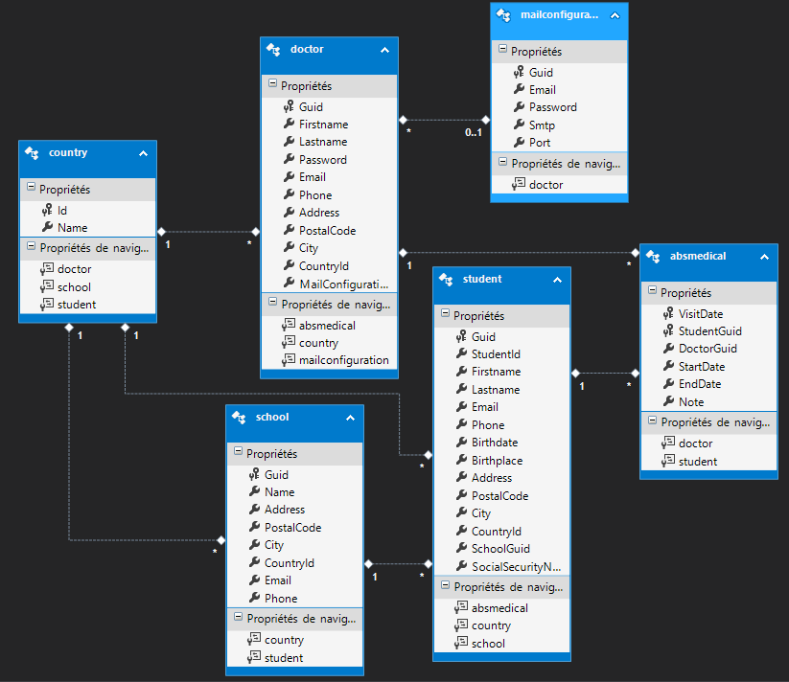
Technologies utilisés
Entity Framework - Model
Notes:
= Stef

Slide 12
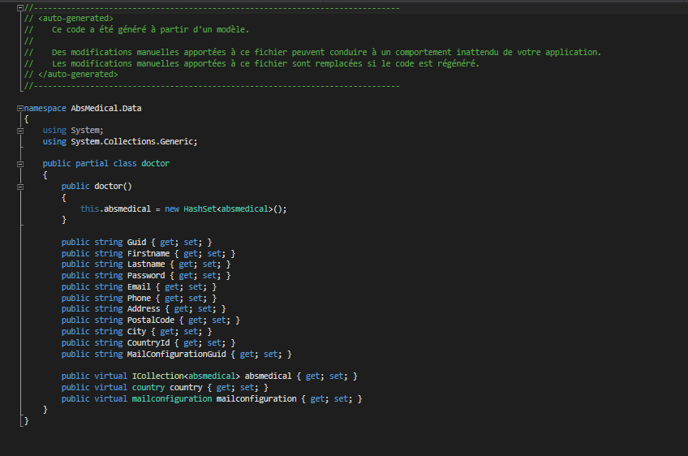
Technologies utilisés
Entity Framework – Exemple de classe généré
Notes:
= Stef

Slide 13
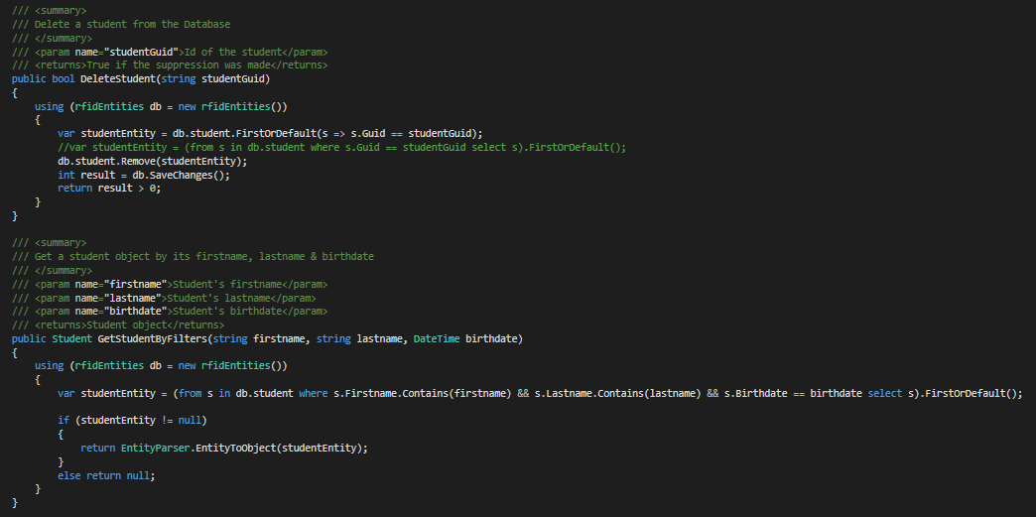
Technologies utilisés
Entity Framework – Exemple d’utilisation
Notes:
= Stef

Slide 14





Présentation de l’application
Architecture logicielle
L’application (solution) est composé de 5 projets:
AbsMedical
AbsMedical.Data
AbsMedical.Shared
AbsMedical.NFC
AbsMedical.WCF
Notes:
AbsMedical -> contient l’application bureau
AbsMedical.Data -> contient la couche d’access aux données
AbsMedical.Shared -> contient des classes partagé entre les différents projets
AbsMedical.NFC -> contient les classes pour la connexion/recuperation de l’id de la carte rfid
AbsMedical.WCF -> contient les différents web services
= Adri

Slide 15
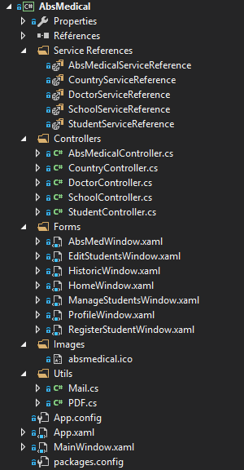
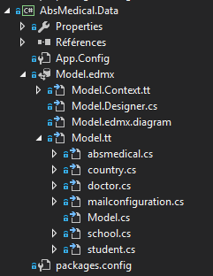

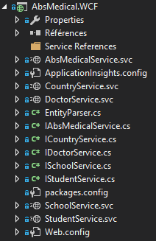

Présentation de l’application
Architecture logicielle
Notes:
AbsMedical -> contient l’application bureau
AbsMedical.Data -> contient la couche d’access aux données
AbsMedical.Shared -> contient des classes partagé entre les différents projets
AbsMedical.NFC -> contient les classes pour la connexion/recuperation de l’id de la carte rfid
AbsMedical.WCF -> contient les différents web services
= Stef

Slide 16
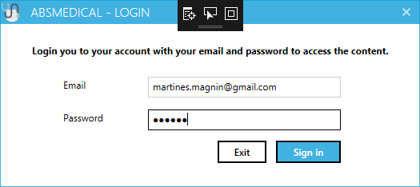
Présentation de l’application
Interfaces graphiques
Connexion à l’application

Slide 17
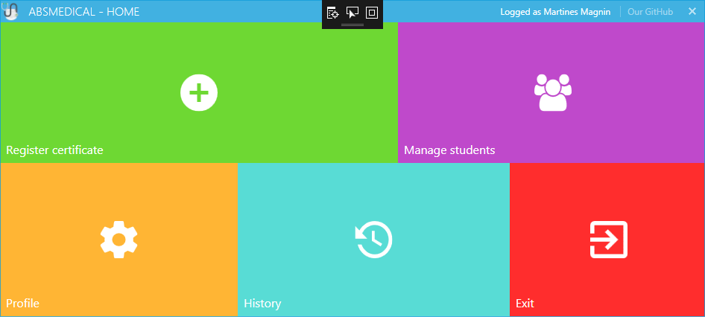
Présentation de l’application
Interfaces graphiques
Menu principal

Slide 18
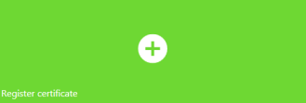
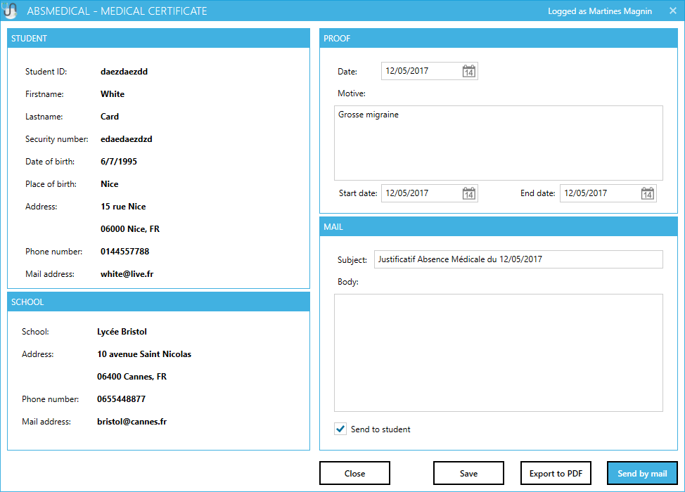
Présentation de l’application
Interfaces graphiques
Enregistrement d’un certificat médical

Slide 19

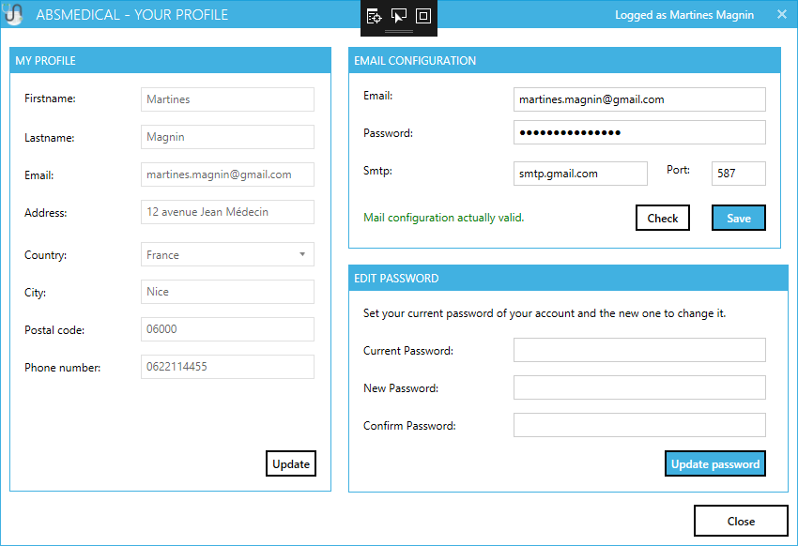
Présentation de l’application
Interfaces graphiques
Gestion du profil médecin

Slide 20

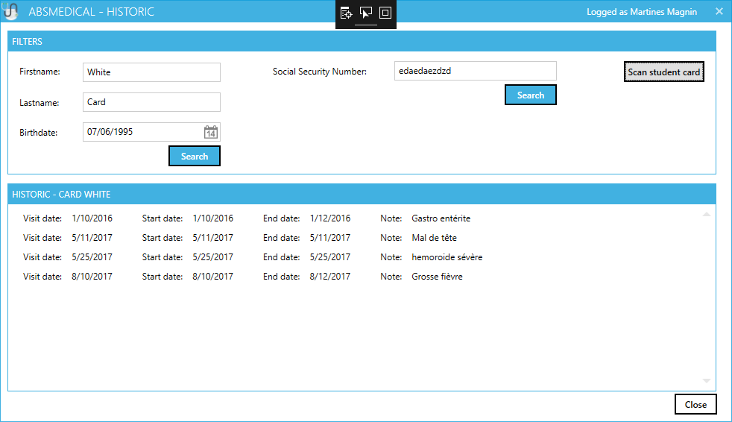
Présentation de l’application
Interfaces graphiques
Historique des certificats médical

Slide 21

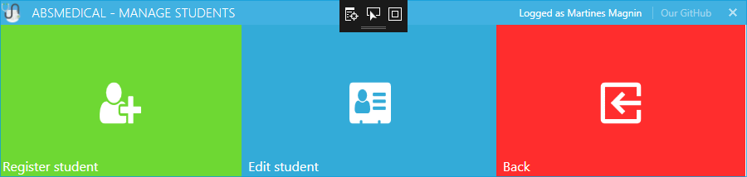
Présentation de l’application
Interfaces graphiques
Gestion des étudiants

Slide 22
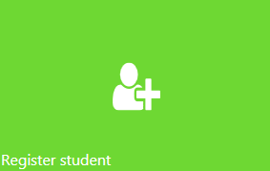
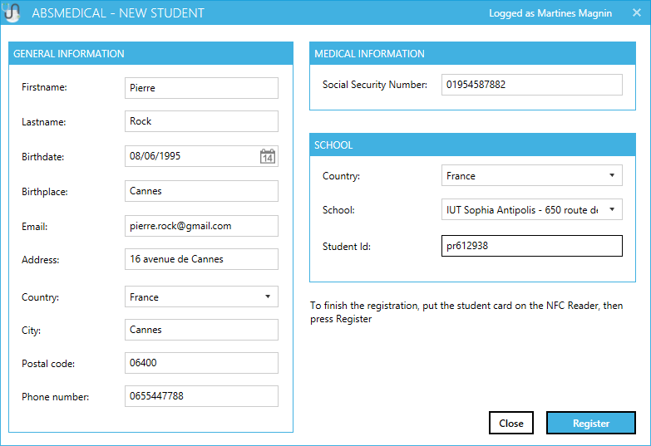
Présentation de l’application
Interfaces graphiques
Enregistrement d’un nouvel étudiant

Slide 23
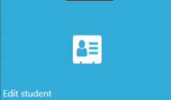
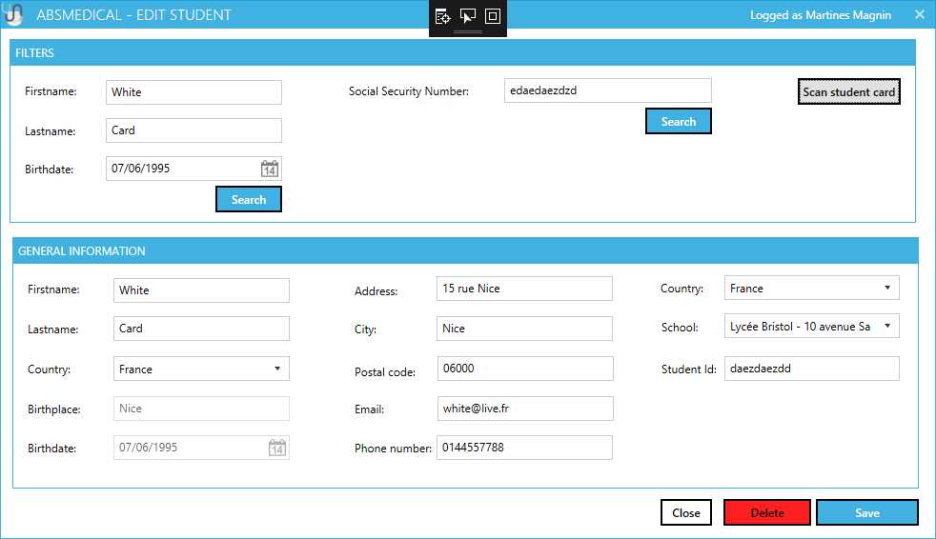
Présentation de l’application
Interfaces graphiques
Edition/Suppression d’un étudiant

Slide 24
Démo
Démonstration

Slide 25
Conclusion
Conclusion
Ce projet a été mené à bien. La bonne coordination entre les membres de l’ équipe et les moyens mis en œuvres ont permis de remplir les objectifs que nous nous étions fixés.
Toutefois, l’application aurait pu avoir des fonctionnalités supplémentaire, notamment sur la personnalisation du design par le médecin (changement de couleur, fond personnalisé, ajout d’une signature pour le doc PDF, …) ainsi que des interfaces graphiques un peu plus poussé.

Slide 26
Question ?
DES QUESTIONS ?

